Slide 1
한국철강협회
철강수입 승인시스템
사용자 가입 및 이용 매뉴얼
STAMP · Steel Trade Analysis & Monitoring Platform

Slide 2

1-1) 수입승인 절차

Slide 3
수입산 철강 MTC 수입승인 절차
근거법 : 대외무역법 11조 / 대외무역법시행령 16조 / 대외무역관리규정 제10조 / 수출입공고
[수입자] 수입승인 신청
Type ① 일반/보세수입신고 수입승인 신청
Type ② 보세(조선용)수입신고 수입승인 신청
NEW
【수입승인신청 항목 및 첨부서류】
NEW
【수입승인신청 항목 및 첨부서류】
협회 수입승인 신청 시 필수항목(안)
첨부서류
협회 수입승인 신청 시 필수항목(안)
첨부서류
· (기본정보) 수입자, 위탁자, 송하인(=수출자), 수하인,
운송인, BL번호, 인보이스번호, 선적항,
인도조건, 품목명, 품목 HS코드,
품목식별부호, 물량, 금액, 원산지
· (MTC정보) 품목명, 제조사, 모델규격, 발행일, 조강국
1. 제품 MTC (조강국 有)
2. 제품MTC(조강국 無)
+별표5 조강국
증빙서류
· (기본정보) 수입자, 위탁자, 송하인(=수출자), 수하인,
운송인, BL번호, 인보이스번호, 선적항,
인도조건, 품목명, 품목 HS코드,
품목식별부호, 물량, 금액, 원산지
보세장치장부호/보세구역
· (MTC정보) 품목명, 제조사, 모델규격, 발행일, 조강국
1. 별표5 조강국 증빙서류
* 승인일 기준 30일 이내
제품MTC 사후보완 필수
* 사후 미보완 시,
신청제한 패널티有
보세구역 반입신고
[철강협회] 요건확인 후 승인
* 수입승인번호 발급 및 승인정보 전송
☞ 협회수입승인/반입신고는 동일자, 동일내용으로 신고 必 (선후관계 무관)
[수입자] 관세청(Unipass) 수입신고
[철강협회] 요건확인 후 승인
* 수입승인번호 발급 및 승인정보 전송
• 수입승인번호란 신설
☞ 수입승인번호를 관세청 Unipass에 기입
• 협회승인번호 기입(필수) 시, 신고항목 자동입력
[수입자] 관세청(Unipass) 수입신고
• 수입승인번호 기재란無
• 수입신고 시 별도 기재는 없으나, 협회 수입승인 없이
관세청 수입신고 시 패널티 有(대외무역법 54조 적용)
[관세청] 수입통관
[관세청] 수입통관
※ 승인소요시간 : 30분 이내 / 주말 및 공휴일 승인신청 시 자동 승인가능. 단, 신청자의 신고항목 오기입 등으로 인해 승인지연 가능성 有

Slide 4
1-2) 수입승인 시스템 가입 매뉴얼
(관리자 및 최초가입자)

Slide 5
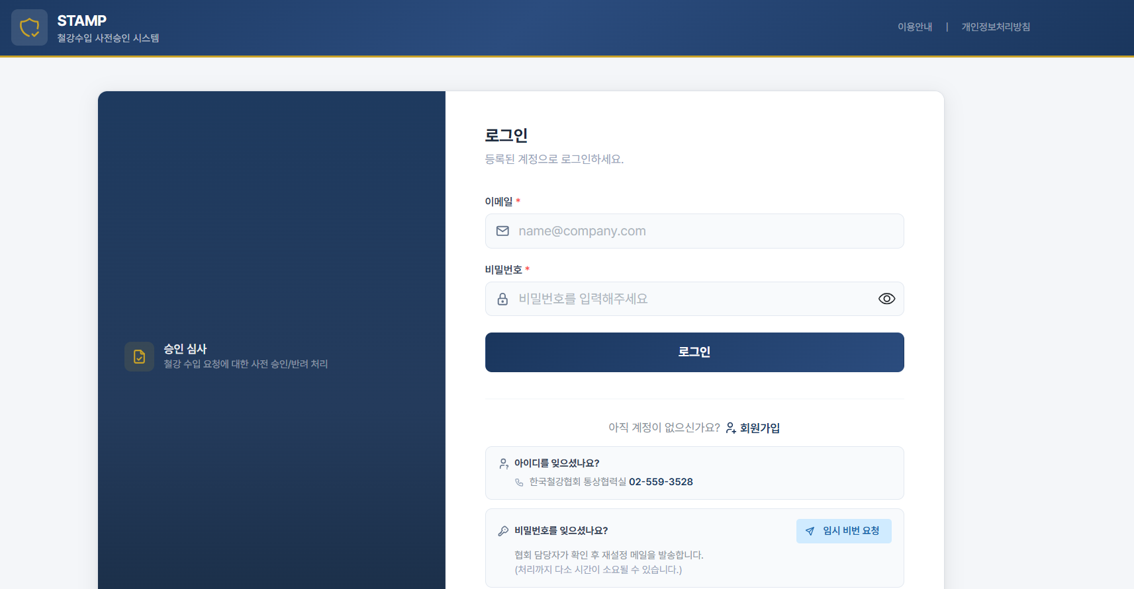
1-2) 수입승인 시스템 가입 매뉴얼 (관리자 및 최초가입자)
1
https://stamp.kosa.or.kr(스탬프)에 접속한 후 회원가입 버튼을 클릭합니다.

Slide 6
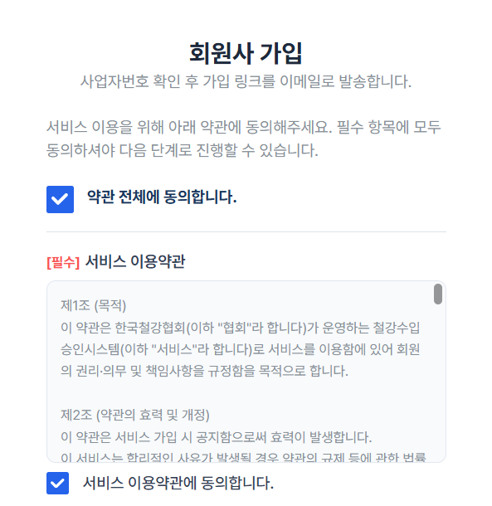
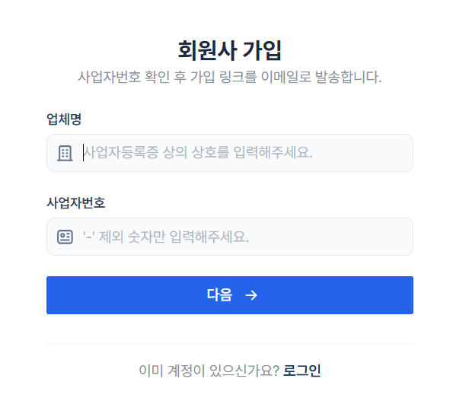
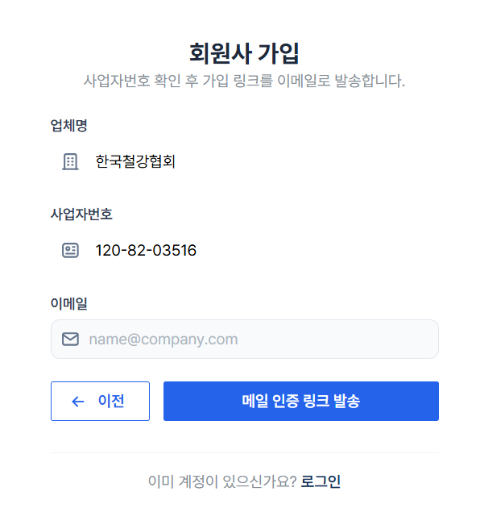
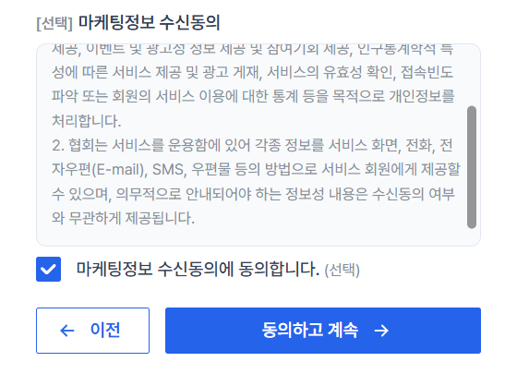
1-2) 수입승인 시스템 가입 매뉴얼 (관리자 및 최초가입자)
2
업체명 > 사업자등록번호 > 사업자 확인 > 약관동의 > 이메일(=ID) 기입 후 메일 인증 링크 발송 버튼을 누릅니다.

Slide 7
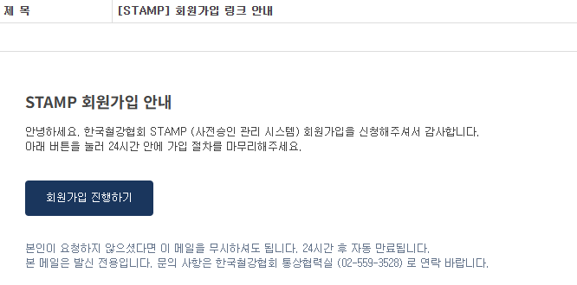
1-2) 수입승인 시스템 가입 매뉴얼 (관리자 및 최초가입자)
3
메일로 송부된 링크를 클릭합니다.

Slide 8
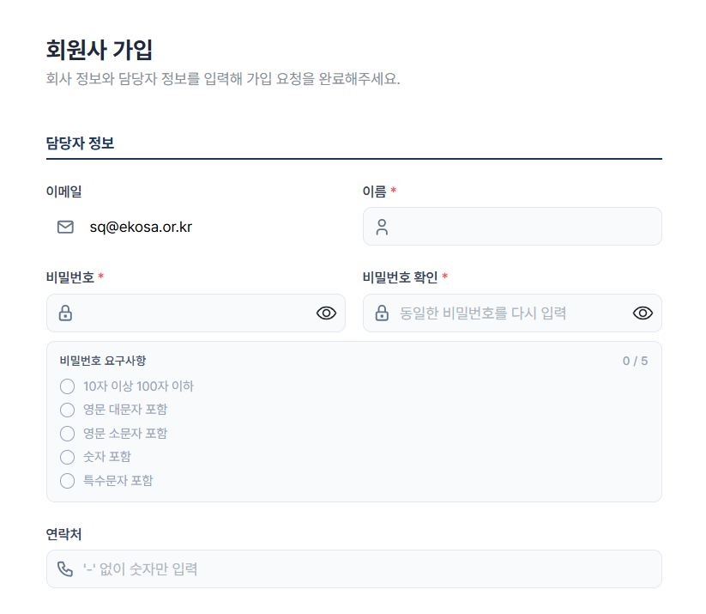
1-2) 수입승인 시스템 가입 매뉴얼 (관리자 및 최초가입자)
4
담당자정보 ) 이메일(=ID) > 이름 > 비밀번호 > 비밀번호 확인 > 관리자 연락처를 입력합니다.

Slide 9
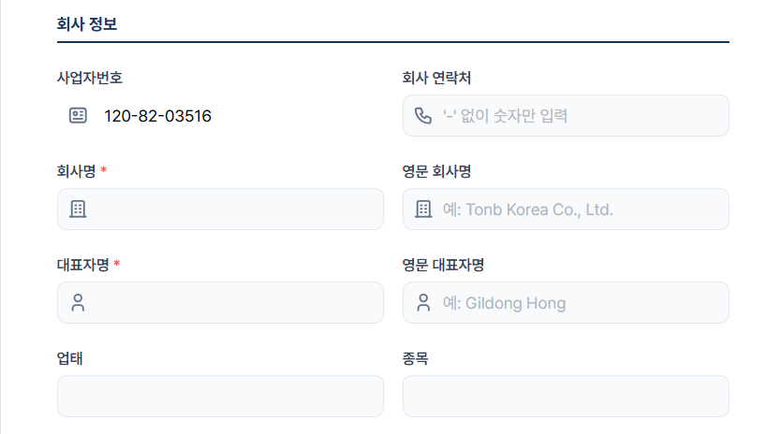
1-2) 수입승인 시스템 가입 매뉴얼 (관리자 및 최초가입자)
5
회사정보1 ) 사업자 등록번호 > 대표연락처 > 회사명[국문/영문] > 대표자[국문/영문] > 업태 > 종목을 입력합니다.

Slide 10
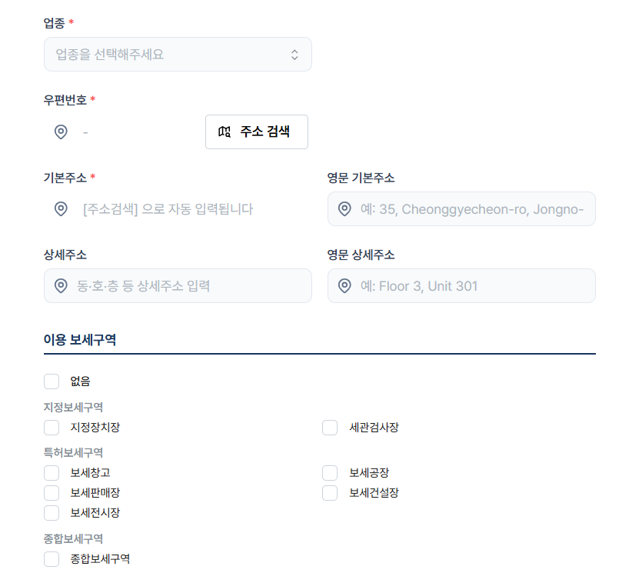
1-2) 수입승인 시스템 가입 매뉴얼 (관리자 및 최초가입자)
5
회사정보2 ) 업종선택 > ‘주소검색’ 주소[국문/영문] > 수입 시 이용 ‘보세구역’ 선택항목을 체크합니다.
- 이용 보세구역 無 -> ‘없음’ 선택
- 이용 보세구역 有 -> 항목선택
(보세구역 여러 개 이용 시 ‘중복선택’ 가능)

Slide 11
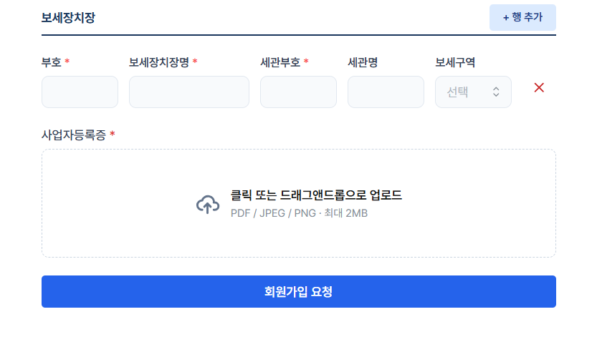
1-2) 수입승인 시스템 가입 매뉴얼 (관리자 및 최초가입자)
5
회사정보3 ) 보유 보세장치장 > 사업자등록증 업로드 > ‘회원가입 요청’ 후 최종 가입승인 시 서비스 이용이 가능합니다.
보유하신 보세장치장 있을 시,
‘행 추가＇버튼을 눌러 등록

Slide 12
1-3) 수입승인 시스템 가입방법
(직원 초대)

Slide 13
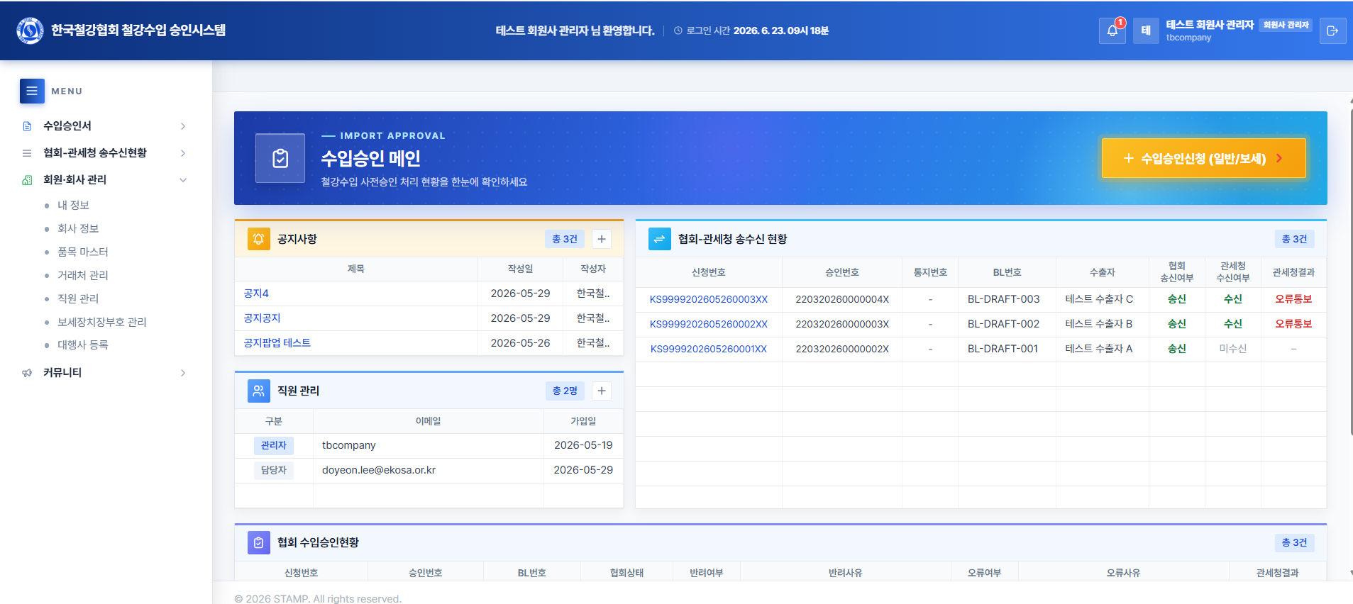
1-3) 수입승인 시스템 가입방법 (직원 초대)
메뉴명/위치
수입승인 시스템 메인화면
1
이용방법
관리자 및 최초가입자가 시스템 최종가입 승인완료 후 수입승인 시스템 메인화면에서 회원〮회사관리 > 직원 관리 탭을 선택합니다.

Slide 14
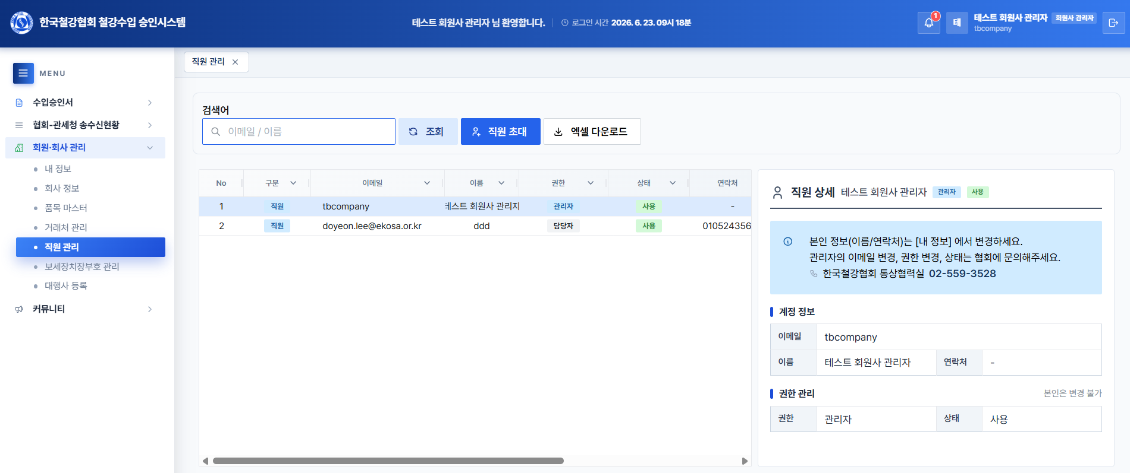
1-3) 수입승인 시스템 가입방법 (직원 초대)
메뉴명/위치
수입승인 시스템 메인화면> 회원〮회사관리 > 직원 관리
2
이용방법
이메일/이름 조회 후 직원 미등록 시 ‘직원 초대’ 버튼을 누릅니다.

Slide 15
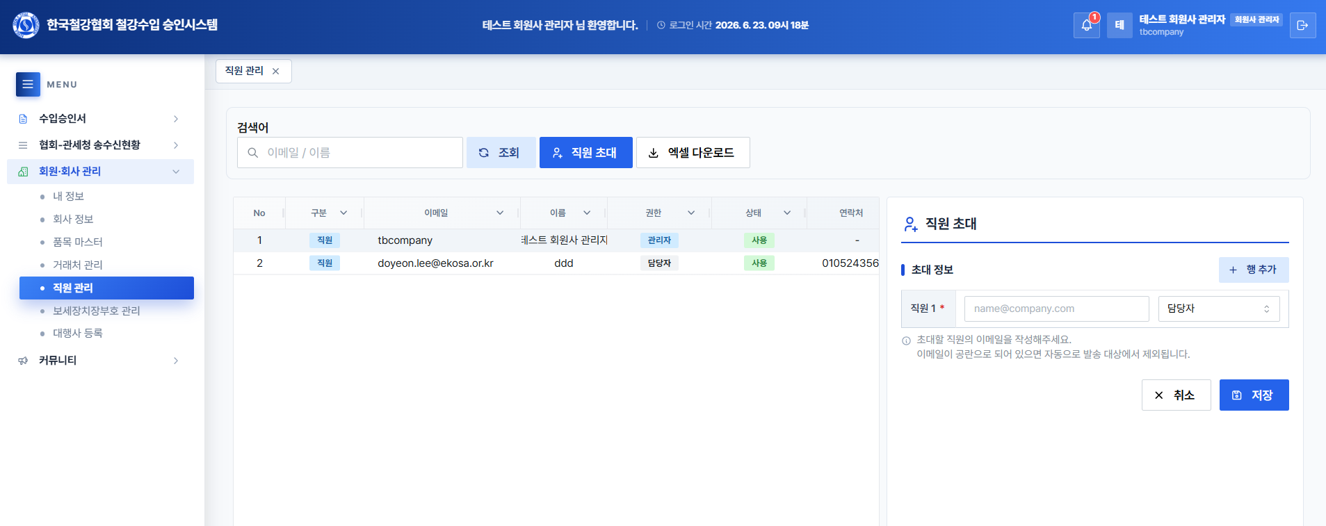
1-3) 수입승인 시스템 가입방법 (직원 초대)
메뉴명/위치
수입승인 시스템 메인화면> 회원〮회사관리 > 직원 관리
3
이용방법
‘초대 정보‘ 항목 > 초대할 직원의 ‘이메일’ 입력 > ‘직원 유형＇선택 > ‘저장’ > ‘발송’버튼을 누릅니다.

Slide 16
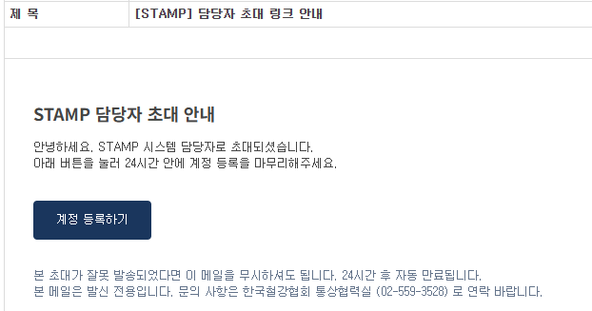
1-3) 수입승인 시스템 가입방법 (직원 초대)
메뉴명/위치
초대할 직원의 이메일
4
이용방법
초대할 직원의 이메일 확인 > 계정 등록하기 버튼을 누릅니다.

Slide 17
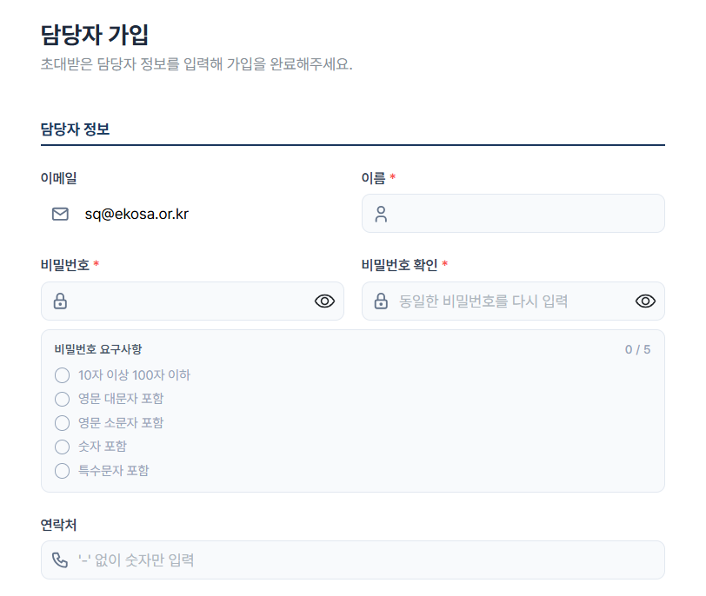
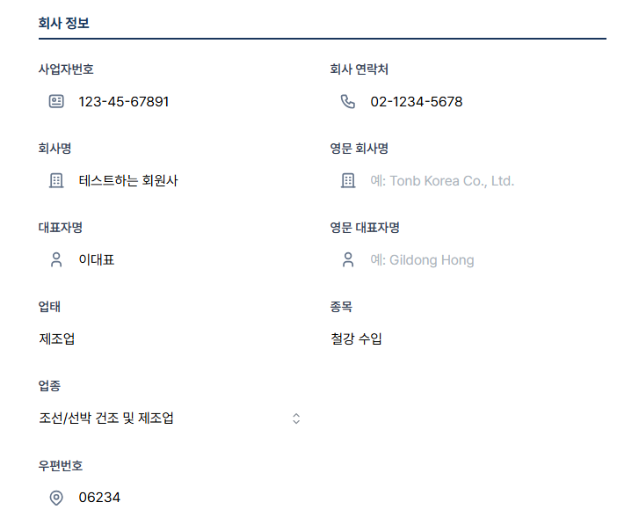
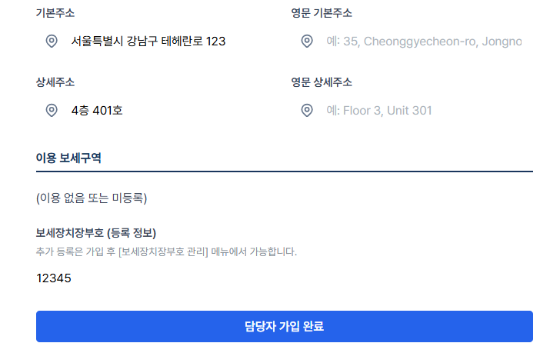
1-3) 수입승인 시스템 가입방법 (직원 초대)
메뉴명/위치
담당자 가입
5
이용방법
담당자 정보 ) 이름 > 비밀번호 > 비밀번호 확인 > ‘연락처’ 입력 > ‘회사 정보 및 이용 보세구역’ 자동 기입 되어 확인
> ‘담당자 가입 완료’버튼을 누르면 가입이 완료됩니다.

Slide 18
1-4) 수입승인 시스템 서비스 가입방법
(대행사 등록)

Slide 19
1-4) 수입승인 시스템 서비스 가입방법 (대행사 등록)
메뉴명/위치
수입승인 시스템 메인화면
1
이용방법
관리자 시스템 최종가입 승인완료 후 수입승인 시스템 메인화면에서 회원〮회사관리 > 대행사 등록 탭을 선택합니다.

Slide 20
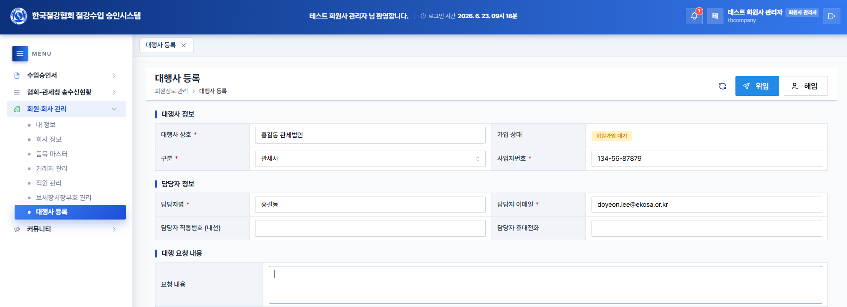
1-4) 수입승인 시스템 서비스 가입방법 (대행사 등록)
메뉴명/위치
수입승인 시스템 메인화면> 회원〮회사관리 > 대행사 등록
2
이용방법
대행사 정보 항목 > 대행사 상호 > ‘구분’유형 선택 > 대행사 사업자등록번호 > 담당자명 > 담당자 이메일 > 직통번호를 입력 후 ‘위임‘ > ‘위임 메일 발송‘버튼을 누릅니다.

Slide 21
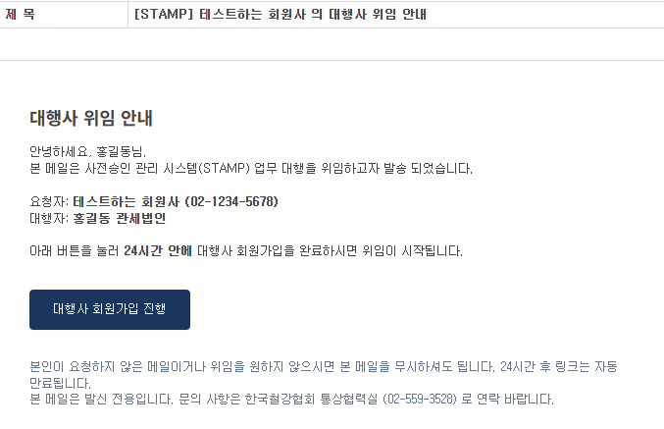
1-4) 수입승인 시스템 서비스 가입방법 (대행사 등록)
메뉴명/위치
위임할 대행사의 이메일
3
이용방법
위임할 대행사가 이메일 확인 > ‘대행사 회원가입 진행 버튼’을 누릅니다.

Slide 22
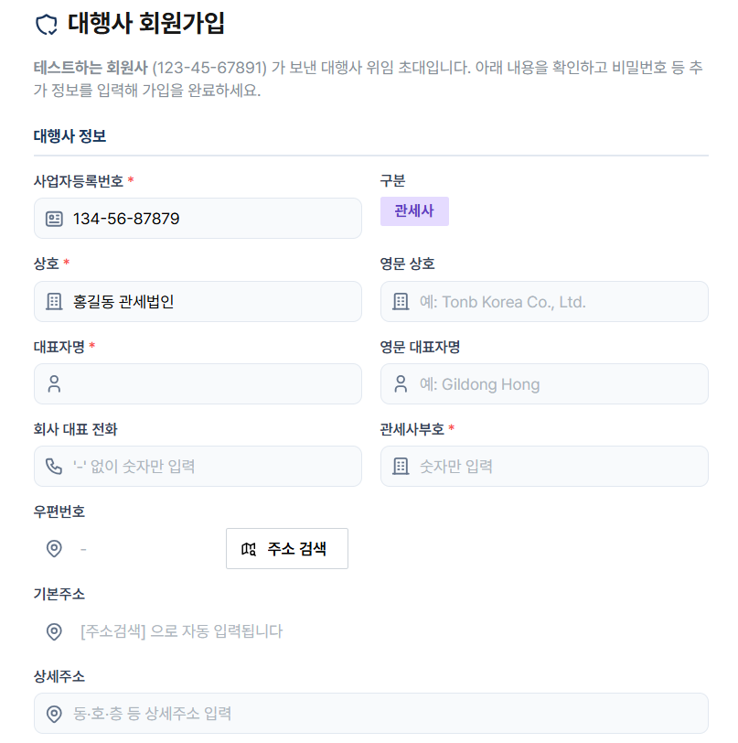
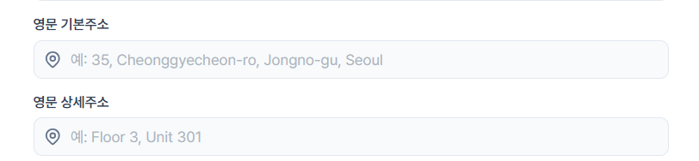
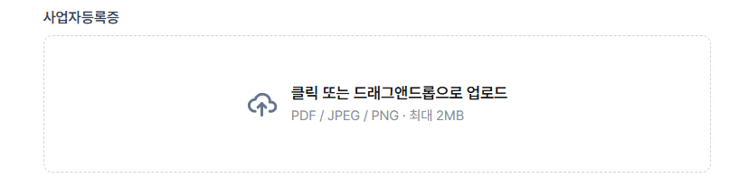
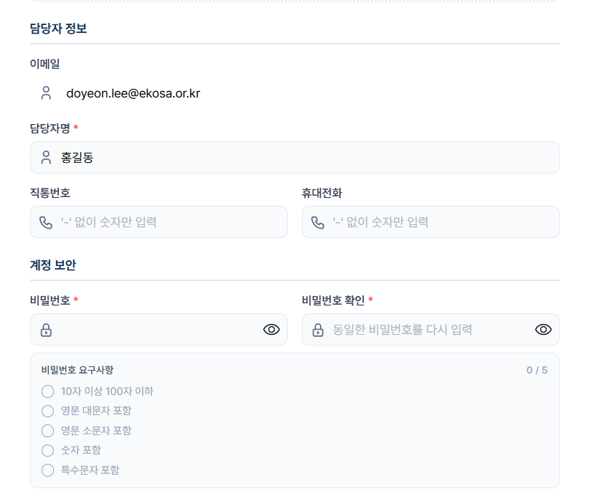
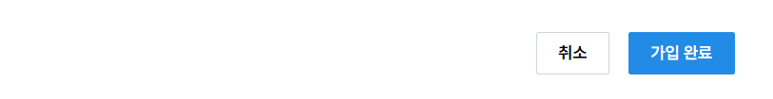
1-4) 수입승인 시스템 서비스 가입방법 (대행사 등록)
메뉴명/위치
대행사 회원가입
4
이용방법
가입 추가 정보 ) 사업자등록번호 > 상호명 > 대표자명 > 관세사부호 > 담당자명 > 비밀번호 > 사업자등록증 업로드 이후 가입완료되어 시스템 이용이 가능합니다.

Slide 23
2) 수입신청서 작성 매뉴얼

Slide 24
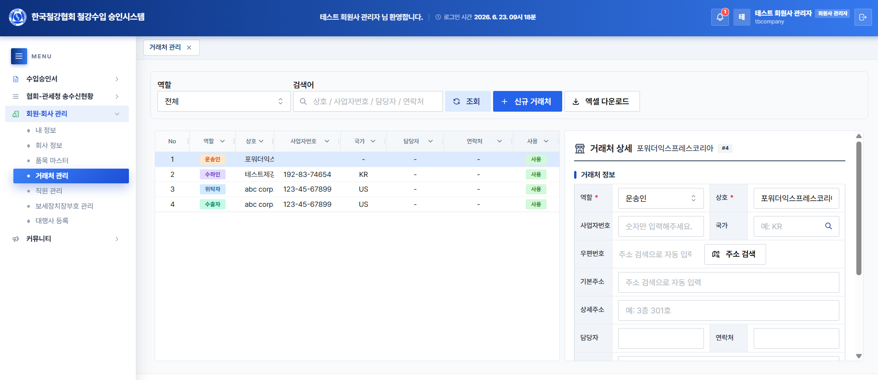
2) 승인서 등록 전 필수 확인사항 (신규 거래처 등록 시 최초 1회)
메뉴명/위치
수입승인 시스템 메인화면 >회원〮회사 관리 > 거래처 관리
10
이용방법
수입신청서 작성 전 ‘신규 거래처 등록‘ 버튼을 클리하여 거래처 역할(위탁자, 수출자, 수하인, 운송인 中 택 1) 및 상호명 입력 후 “저장＂을 눌러 신청서에서 조회합니다.

Slide 25
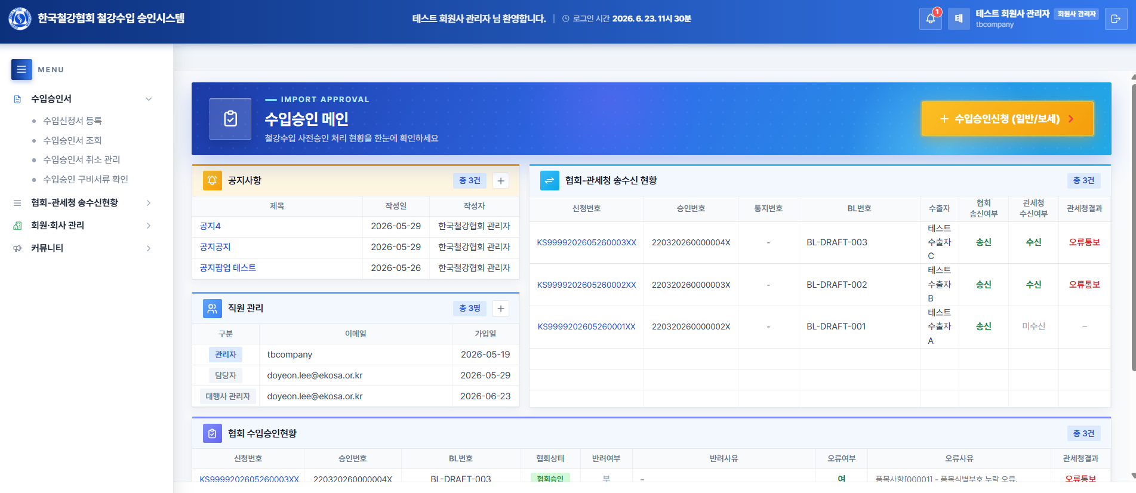
2) 수입신청서 작성 매뉴얼
메뉴명/위치
수입승인 시스템 메인화면
1
이용방법
관리자 회원가입/직원 및 대행사 등록/거래처 관리 저장 후 수입승인 시스템 메뉴화면에서 수입승인신청 버튼을 클릭합니다.

Slide 26
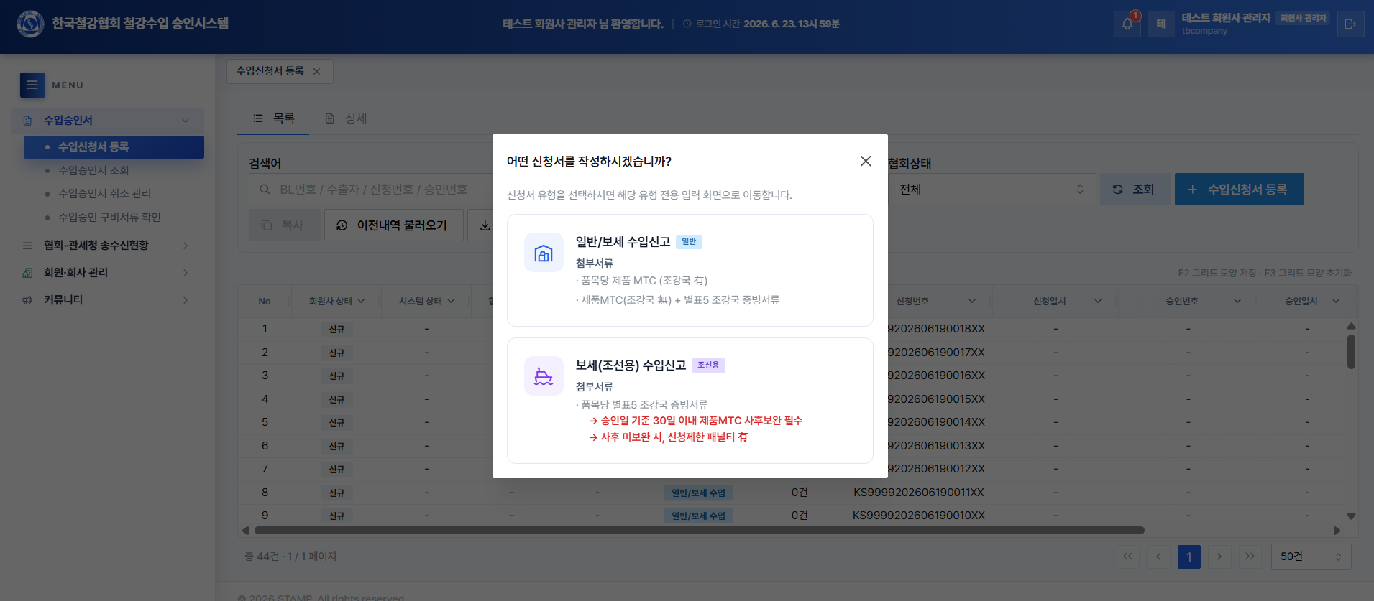
2) 수입신청서 작성 매뉴얼 (일반/보세수입신고)
메뉴명/위치
수입승인 시스템 메인화면 > 수입승인서 > 수입신청서 등록
2
이용방법
‘일반/보세 수입신고’ 신청서 유형을 선택합니다.

Slide 27
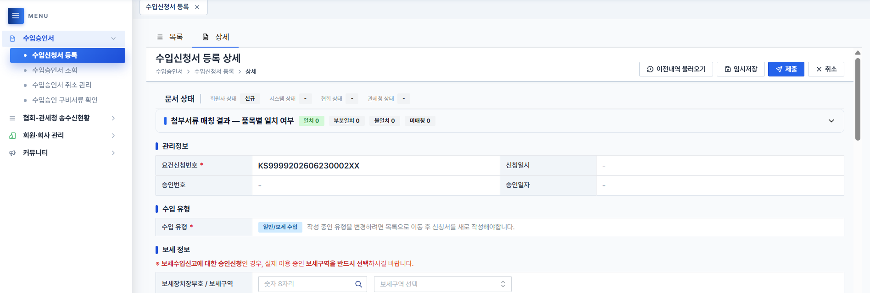
2) 수입신청서 작성 매뉴얼 (일반/보세수입신고)
메뉴명/위치
수입승인시스템 메인화면 > 수입승인서 > 수입신청서 등록 > 수입신청서 등록 상세
3-1
이용방법
수입자 신청유형 확인 후 “보세수입신고”에 대한 승인신청인 경우, 실제 이용 중인 보세구역의 장치장부호를 반드시 선택합니다.

Slide 28
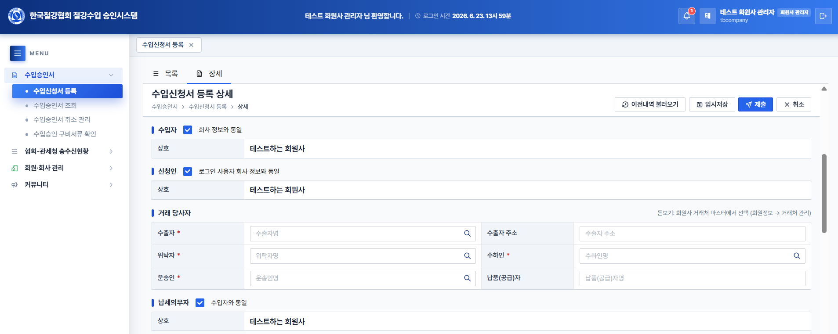
2) 수입신청서 작성 매뉴얼
2) 수입신청서 작성 매뉴얼 (일반/보세수입신고)
메뉴명/위치
수입승인시스템 메인화면 > 수입승인서 > 수입신청서 등록 > 수입신청서 등록 상세
3-2
이용방법
수입자, 신청인, 거래당사자(돋보기 버튼 이용하여 거래처 정보 불러오기), 납세의무자를 기입합니다.
수입자, 신청인, 납세의무자
로그인 사용자 회사정보와 다를 경우
-> 체크박스 해제 후 직접 입력 가능

Slide 29
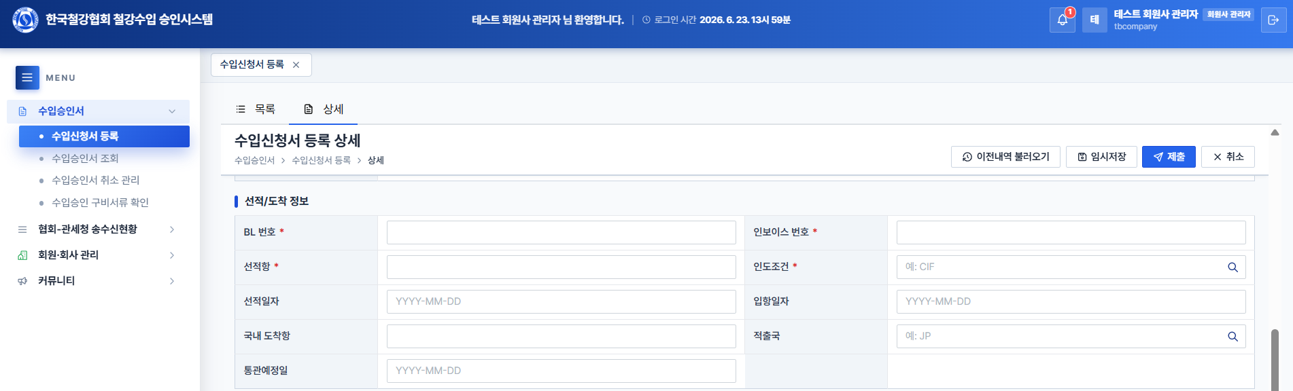
2) 수입신청서 작성 매뉴얼
2) 수입신청서 작성 매뉴얼 (일반/보세수입신고)
메뉴명/위치
수입승인 시스템 메인화면 > 수입승인서 > 수입신청서 등록 > 수입신청서 등록 상세
3-3
이용방법
선적/도착정보 ) BL번호 > 인보이스 번호 > 선적항 > 인도조건을 필수로 입력합니다.

Slide 30
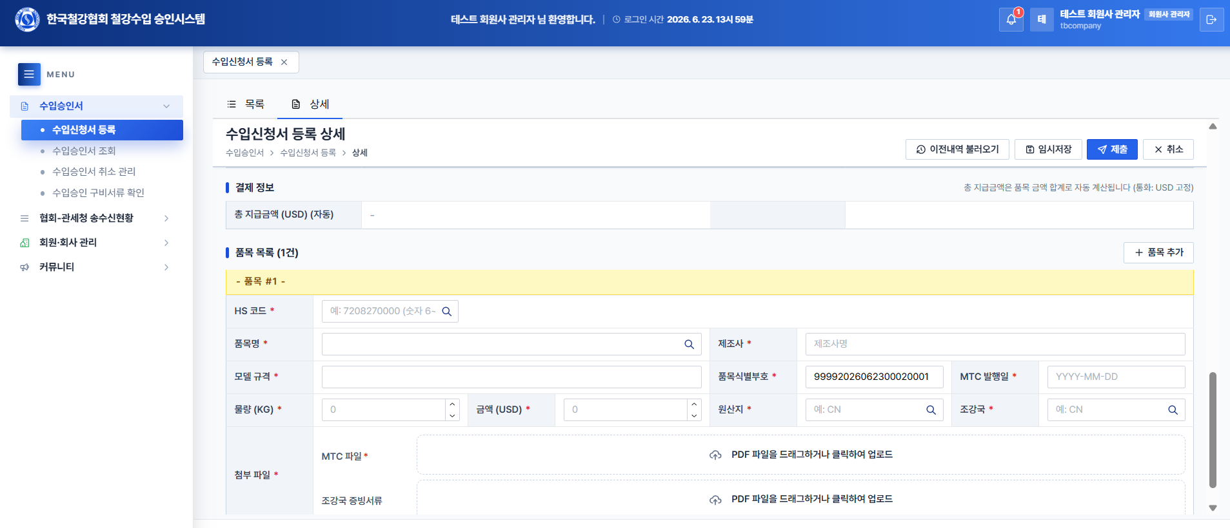
2) 수입신청서 작성 매뉴얼
2) 수입신청서 작성 매뉴얼 (일반/보세수입신고)
메뉴명/위치
수입승인 시스템 메인화면 > 수입승인서 > 수입신청서 등록 > 수입신청서 등록 상세
3-4
이용방법
HS코드 기입(품목명, 품목식별부호 자동기입) > 제조사> 제품 모델규격 > MTC 발행일자 > 물량 > 금액 > 원산지 > 조강국을 기입합니다.

Slide 31
2) 수입신청서 작성 매뉴얼
2) 수입신청서 작성 매뉴얼 (일반/보세수입신고)
메뉴명/위치
Stamp 메인화면 > 수입승인서 > 수입신청서 등록 > 수입신청서 등록 상세
3-5
이용방법
제품MTC 업로드 * 1. MTC 내 조강국(melt and pour) 기재 시, MTC만 업로드 2. MTC 내 조강국(melt and pour) 미기재 시, 조강국 증빙서류를 함께 ‘제출’바랍니다.
수입신고 기준, 신고품목이 다수일 시 ‘품목 추가’버튼을 눌러 입력 후 ‘제출‘ 바랍니다.
HS 코드 입력 시
규제·조사대상 여부 자동 확인
MTC 업로드 시 OCR 파싱 자동 수행
→ 회원사는 파싱 결과 전송 없이 승인서 제출 가능
MTC 다건·파싱 지연 시,
협회는 파싱 완료와 무관하게
신청서 선접수 후 파싱 완료 시 검토

Slide 32
2) 수입신청서 작성 매뉴얼 (보세(조선용)수입신고)
메뉴명/위치
수입승인 시스템 메인화면 > 수입승인서 > 수입신청서 등록
4
이용방법
‘보세(조선용) 수입신고' 신청서 유형을 선택합니다.

Slide 33
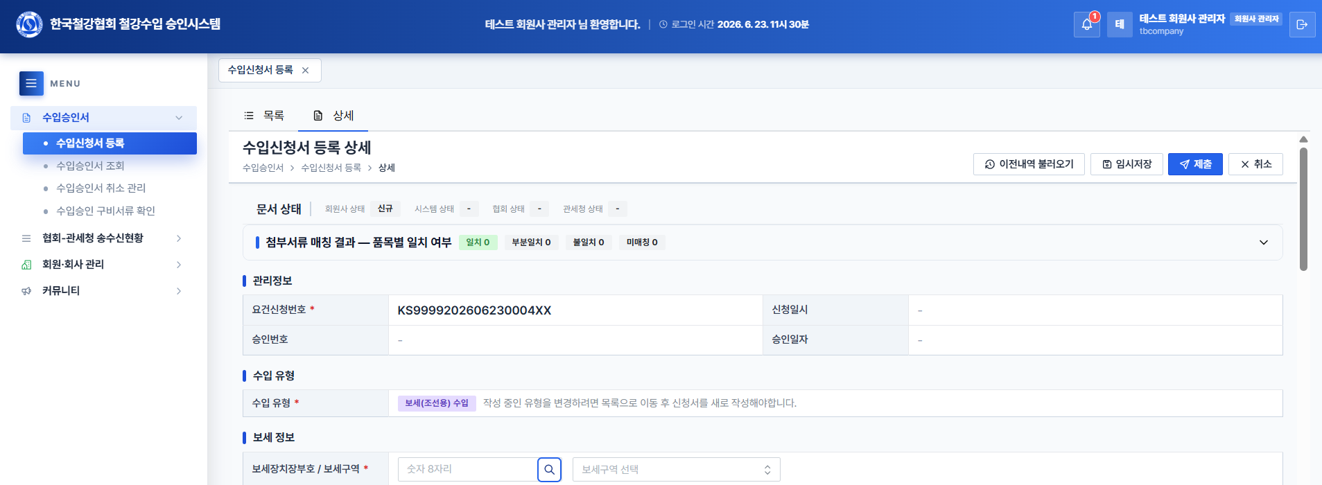
2) 수입신청서 작성 매뉴얼 (보세(조선용)수입신고)
메뉴명/위치
수입승인시스템 메인화면 > 수입승인서 > 수입신청서 등록 > 수입신청서 등록 상세
4-1
이용방법
수입자 신청유형 확인 후 보세(조선용)수입신고에 대한 승인신청인 경우, 실제 이용 중인 보세구역을 선택합니다.

Slide 34
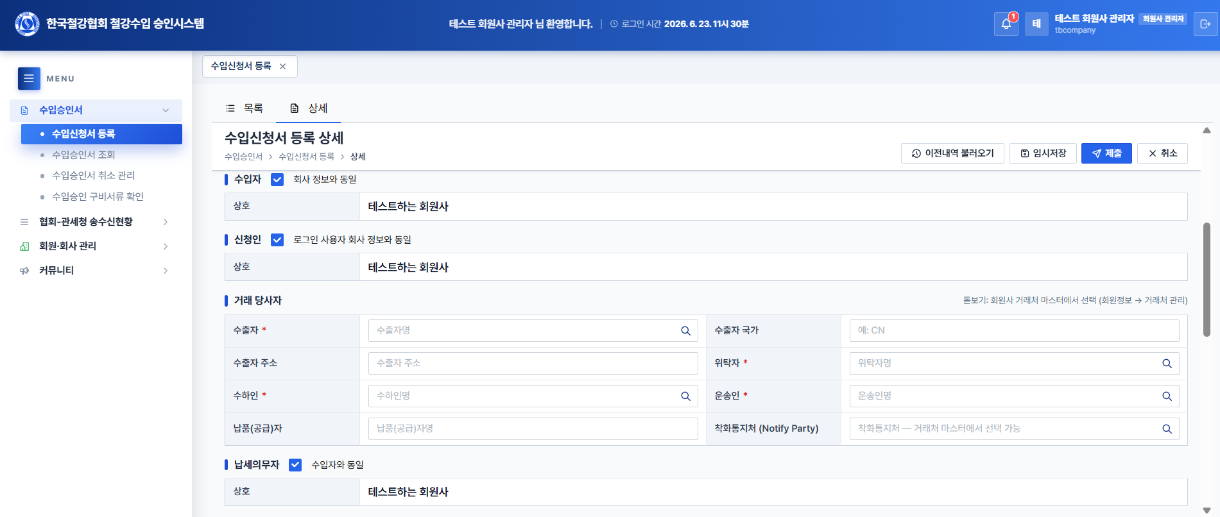
2) 수입신청서 작성 매뉴얼
2) 수입신청서 작성 매뉴얼 (보세(조선용)수입신고)
메뉴명/위치
수입승인시스템 메인화면 > 수입승인서 > 수입신청서 등록 > 수입신청서 등록 상세
4-2
이용방법
수입자, 신청인, 거래당사자(돋보기 버튼 이용하여 거래처 정보 불러오기), 납세의무자를 기입합니다.
수입자, 신청인, 납세의무자
로그인 사용자 회사정보와 다를 경우
-> 체크박스 해제 후 직접 입력 가능

Slide 35
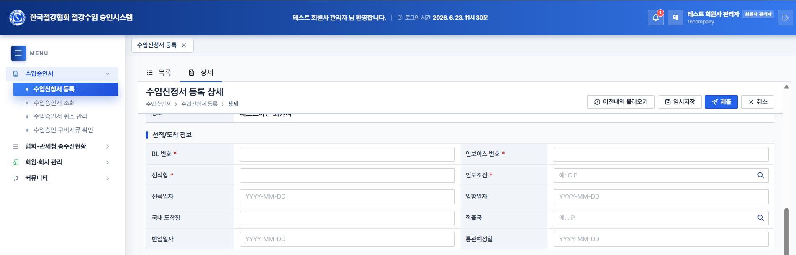
2) 수입신청서 작성 매뉴얼
2) 수입신청서 작성 매뉴얼 (보세(조선용)수입신고)
메뉴명/위치
수입승인 시스템 메인화면 > 수입승인서 > 수입신청서 등록 > 수입신청서 등록 상세
4-3
이용방법
선적/도착정보 ) BL번호 > 인보이스 번호 > 선적항 > 인도조건을 필수로 입력합니다.

Slide 36
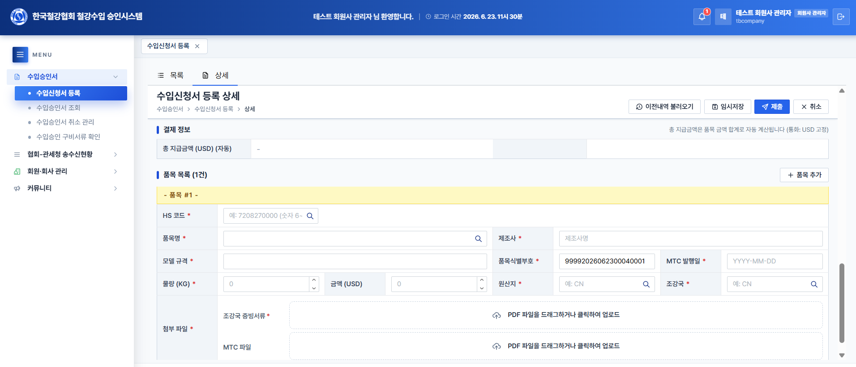
2) 수입신청서 작성 매뉴얼
2) 수입신청서 작성 매뉴얼 (보세(조선용)수입신고)
메뉴명/위치
수입승인 시스템 메인화면 > 수입승인서 > 수입신청서 등록 > 수입신청서 등록 상세
4-4
이용방법
HS코드 기입(품목명, 품목식별부호 자동기입) > 제조사> 제품 모델규격 > MTC 발행일자 > 물량 > 금액 > 원산지 > 조강국을 기입합니다.

Slide 37
2) 수입신청서 작성 매뉴얼
2) 수입신청서 작성 매뉴얼 (보세(조선용)수입신고)
메뉴명/위치
수입승인 시스템 메인화면 > 수입승인서 > 수입신청서 등록 > 수입신청서 등록 상세
4-5
이용방법
보세(조선용) 수입신고는 선급인증으로 인해 조강국 증빙서류를 필수로 업로드 후 제출합니다. 제품MTC는 승인일자로 30일 이내에 사후보완합니다.
수입신고 기준, 신고품목이 다수일 시 ‘품목 추가’버튼을 눌러 입력 후 ‘제출‘ 바랍니다.
HS 코드 입력 시
규제·조사대상 여부 자동 확인
조강국 증빙서류 업로드 시
OCR 파싱 자동 수행
→ 회원사는 파싱 결과 전송 없이 승인서 제출 가능
조강국 증빙서류 다건·파싱 지연 시,
협회는 파싱 완료와 무관하게
신청서 선접수 후 파싱 완료 시 검토

Slide 38
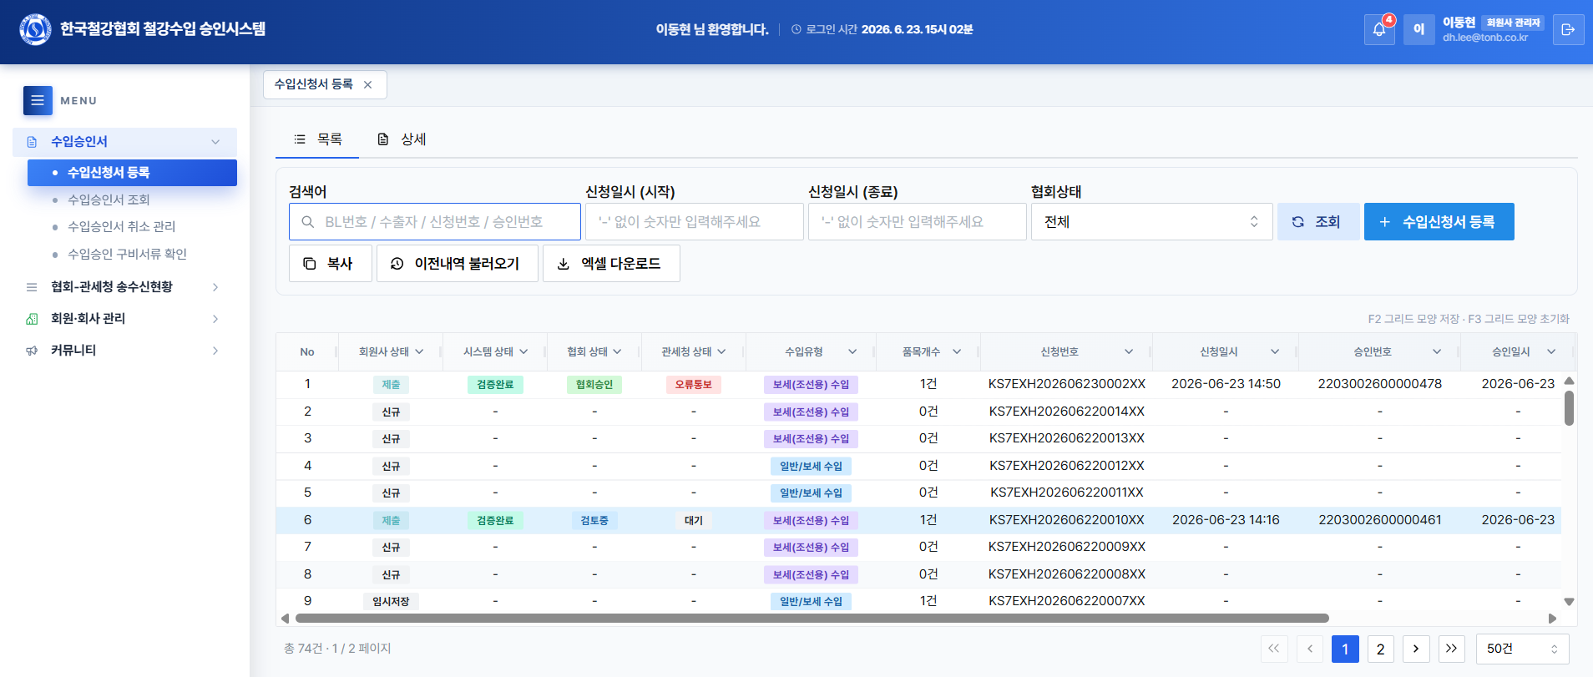
2) 수입신청서 작성 매뉴얼 (신청서 등록 및 조회)
메뉴명/위치
수입승인 시스템 메인화면 > 수입승인서 > 수입신청서 등록 > 수입신청서 등록 목록
5
이용방법
“수입신청서 임시저장 / 협회 검토중 / 협회 검토완료 / 협회승인 완료되었으나 관세청 오류통보 상태”에 해당하는 신청서들을 조회할 수 있습니다.

Slide 39
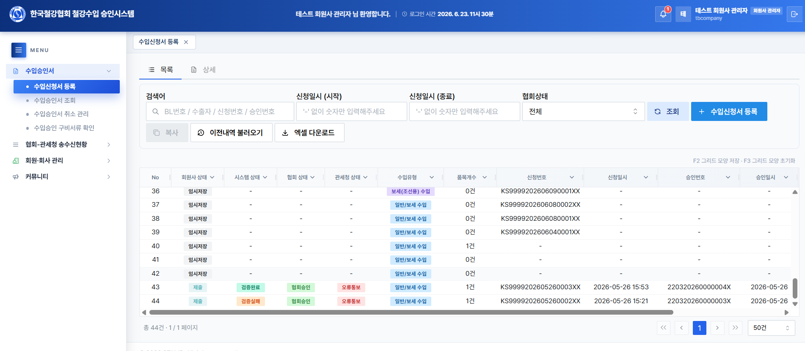
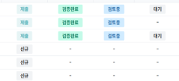
2) 수입신청서 작성 매뉴얼 (‘수입신청서 등록’탭 기능)
메뉴명/위치
수입승인 시스템 메인화면 > 수입승인서 > 수입신청서 등록
6-1
이용방법
신청서 화면의 각 기능은 아래와 같습니다.
조회 : 원하는 조건을 설정 후 신청서 리스트를 조회합니다.
수입신청서 등록 : 신청서를 신규로 작성합니다.
복사 : 이전 신청내역 중 복사하여 새 임시저장 신청서를 생성합니다. (신청번호 및 품목식별번호는 새로 채번됩니다.)
이전내역 불러오기 : 이전 승인서 내역을 불러와 데이터를 연속적으로 활용가능합니다.
엑셀 다운로드 : 조회된 목록을 엑셀파일로 다운로드합니다.

Slide 40
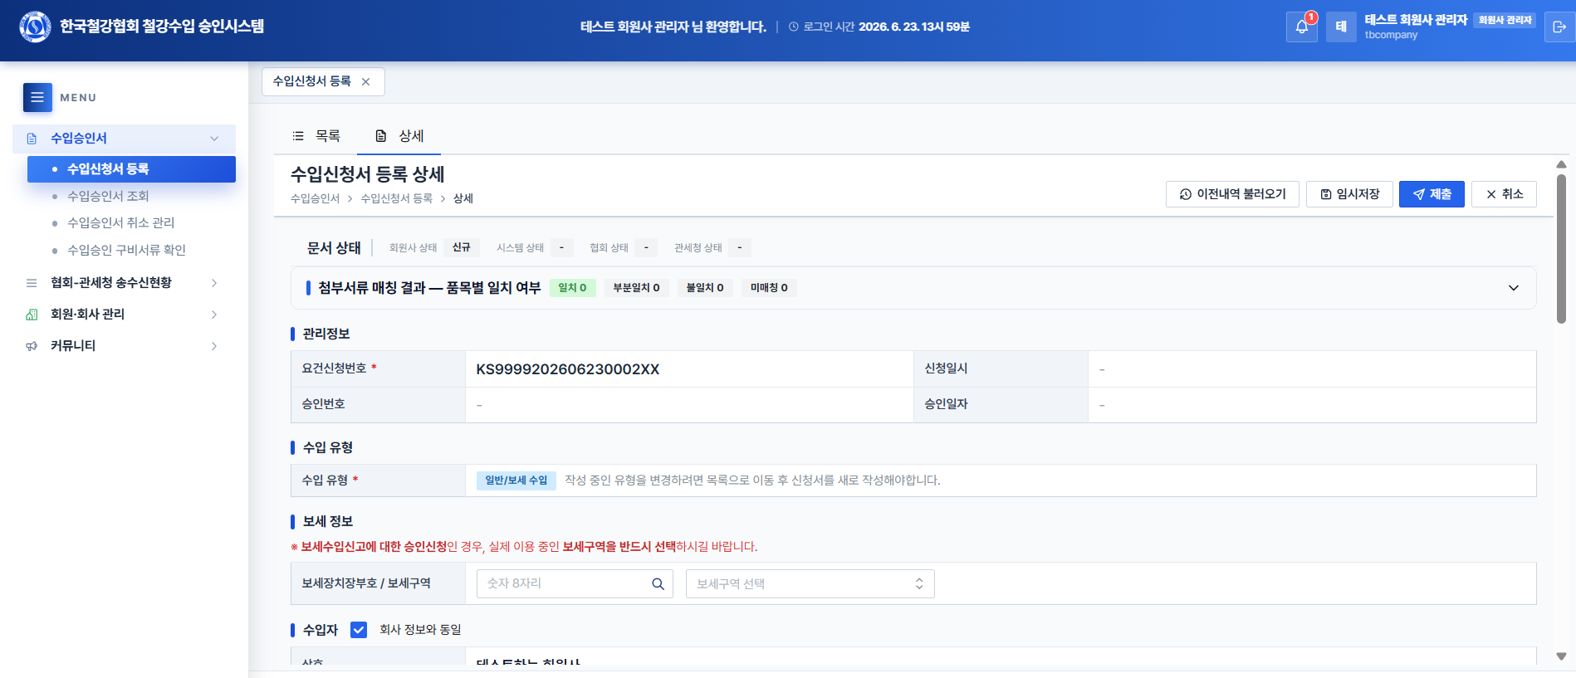
2) 수입신청서 작성 매뉴얼 (‘수입신청서 등록’탭 기능)
메뉴명/위치
수입승인시스템 메인화면 > 수입승인서 > 수입신청서 등록 > 수입신청서 등록 상세
6-2
이용방법
신청서 화면의 각 기능은 아래와 같습니다.
임시저장 : 현재 작성한 신청서를 임시저장하여 이어쓰기가 가능합니다.
제출 : 작성된 수입신청서를 제출하여
MTC 검토 후 “협회승인“ 시
관세청에 송신합니다.
취소 : 선택된 신청서를 작성취소(삭제)합니다.
(데이터 삭제 시 복구가 어려우니 신중하게 클릭하시기 바랍니다.)

Slide 41
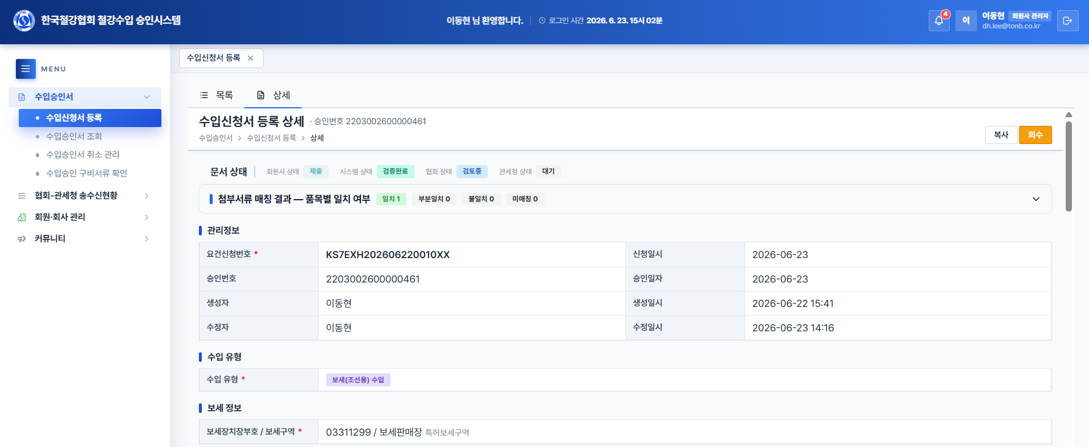
2) 수입신청서 작성 매뉴얼 (‘수입신청서 등록’탭 기능)
메뉴명/위치
수입승인 시스템 메인화면 > 수입승인서 > 수입신청서 등록 > 수입신청서 등록 상세
6-3
이용방법
회원사 수입신청서 : 제출 / 협회 : 검토중일 시, 수정사항이 있는 경우 신청서 회수하여 수정 후 재신청이 가능합니다.
회수 : 협회상태 검토중일 시,
수정사항이 있는 경우 신청서를 회수하여
수정 후 재신청이 가능합니다.

Slide 42
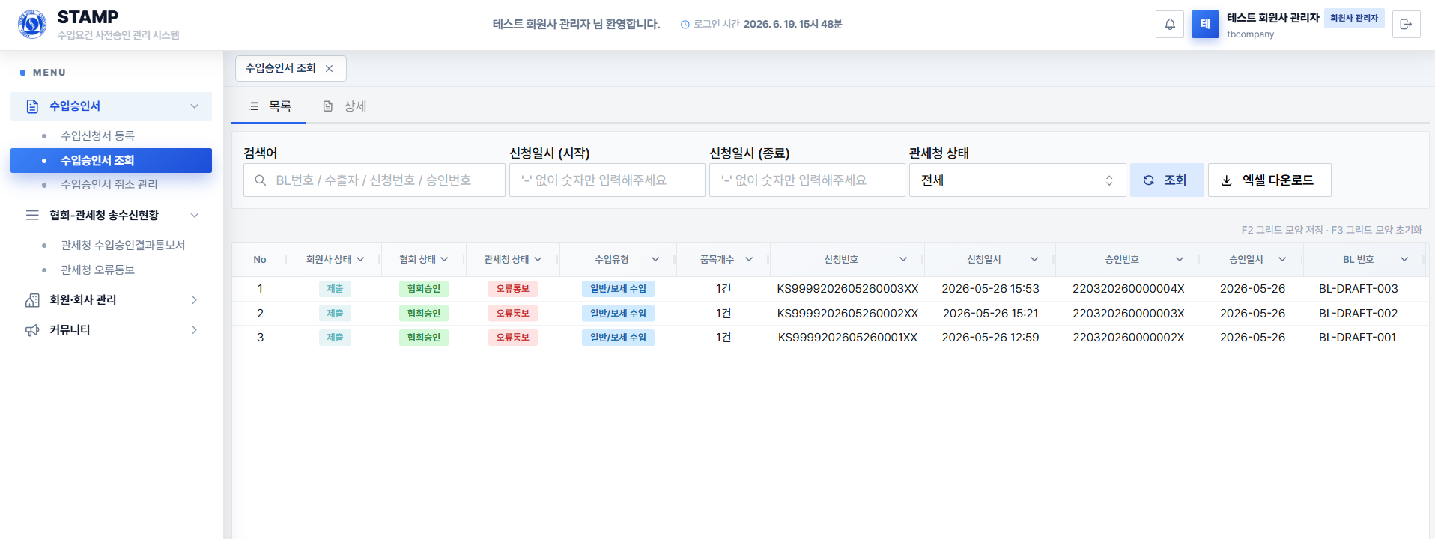
2) 수입신청서 작성 매뉴얼
메뉴명/위치
수입승인 시스템 메인화면 > 수입승인서 > 수입승인서 조회 > 수입승인서 조회 목록
7
이용방법
수입승인 이후 ‘수입승인서 조회 목록＇화면에서 신청서의 협회 및 관세청상태를 조회와 승인서를 다운로드 받아볼 수 있습니다.

Slide 43
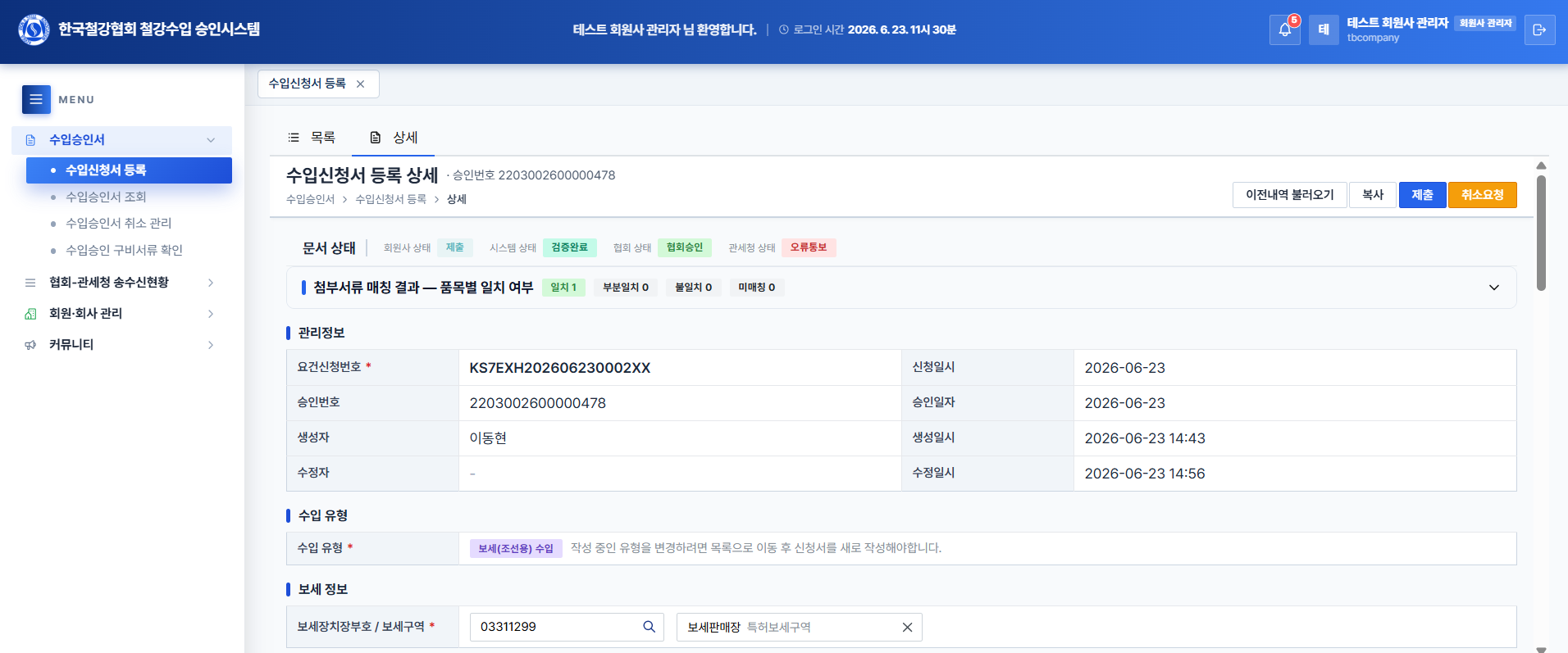
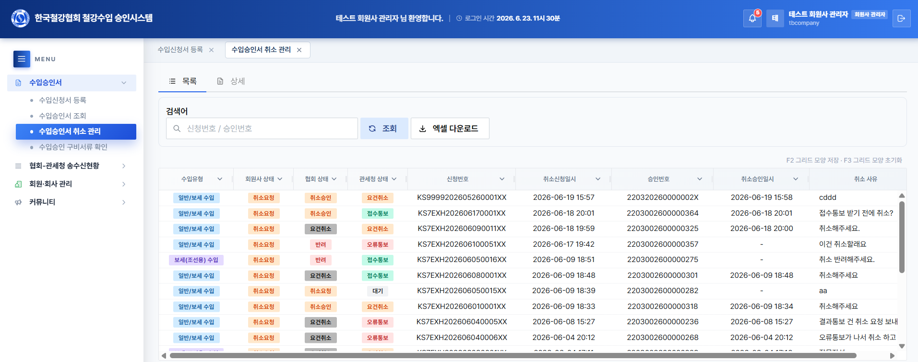
2) 수입신청서 작성 매뉴얼
메뉴명/위치
수입승인 시스템 메인화면 > 수입승인서 > 수입승인서 취소 관리
8
이용방법
수입신청서 등록 > ‘취소요청’ > 취소요청 사유 작성 >＇취소요청＇ 이후 ‘수입신청서 취소 관리’탭에서 협회 및 관세청의 취소상태를 조회 가능합니다.

Slide 44
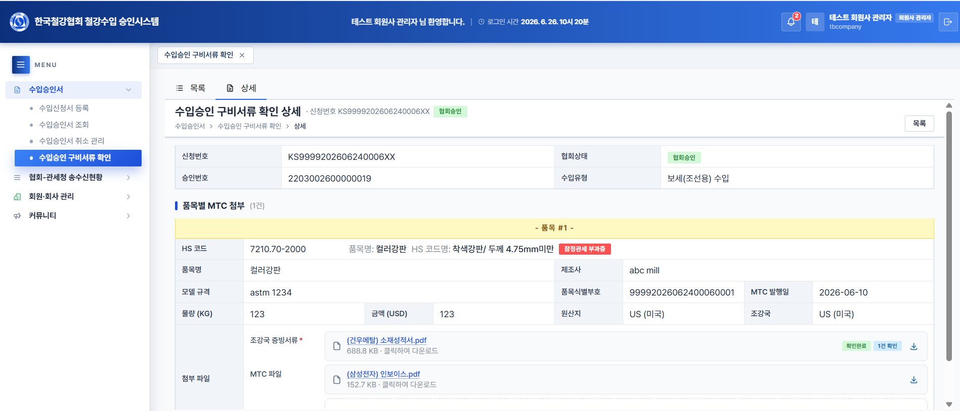
2) 수입신청서 작성 매뉴얼
메뉴명/위치
수입승인 시스템 메인화면 > 수입승인서 > 수입승인 구비서류 확인
9
이용방법
보세(조선용)수입신청 당시, 승인 이후 30일 이내에 보완해야하는 제품MTC를 업로드 바랍니다.

Slide 45
3) 협회-관세청 송수신현황 매뉴얼

Slide 46
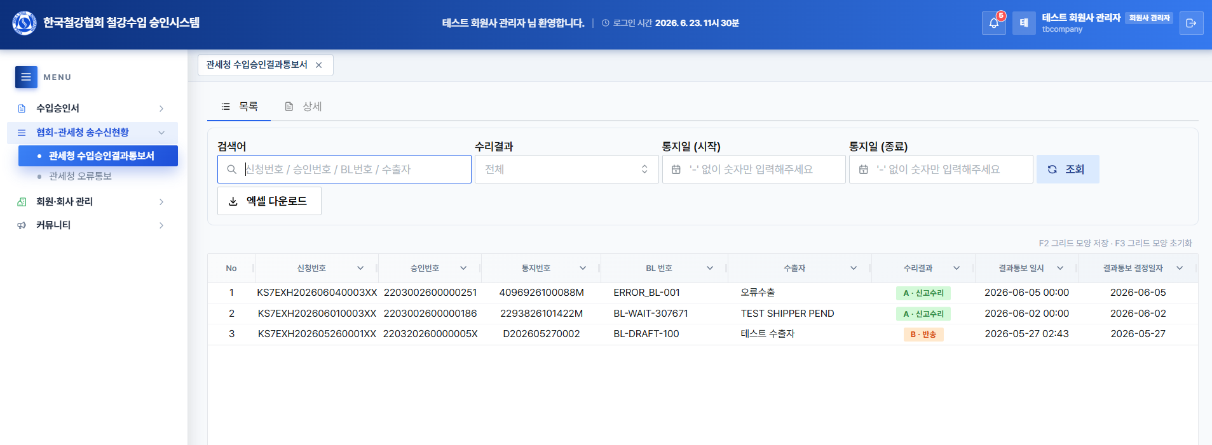
3) 협회-관세청 송수신현황 매뉴얼
메뉴명/위치
수입승인 시스템 메인화면 > 협회-관세청 송수신현황> 관세청 수입승인결과통보서
1
이용방법
수입승인 이후 관세청에게 수입승인 정보를 전달하고, 수입통관이 진행된 뒤 결과 이력을 볼 수 있는 화면입니다.

Slide 47
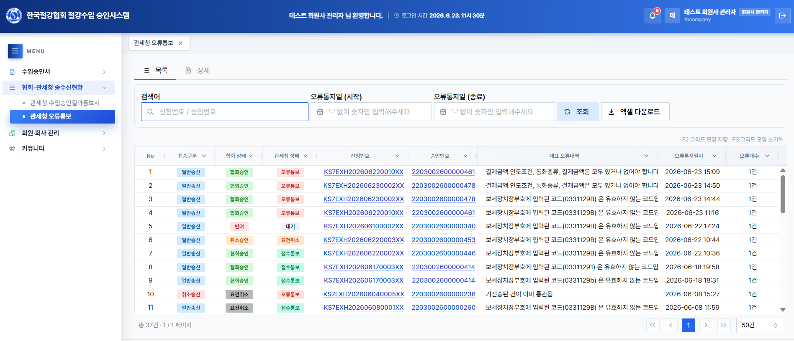
3) 협회-관세청 송수신현황 매뉴얼
메뉴명/위치
수입승인 시스템 메인화면 > 협회-관세청 송수신현황> 관세청 오류통보
2-1
이용방법
협회승인 이후 관세청 오류통보에 대한 내역조회가 가능한 화면입니다. 더블클릭 시 관세청 오류통보 내용 상세 확인과 수정이 가능합니다.
[수정 후 협회승인 없이 관세청 전송]
경로: 관세청 상태 '오류통보' 건 →
관세청 오류통보 / 수입신청서 등록 /
수입승인서 조회에서 더블클릭 → 상세 이동
수정: 상세 상단의 오류통보 결과 확인 →
이전내역 불러오기 또는 수정 →
'품목 목록' 수정 시 MTC 재업로드·재파싱
예외: MTC 항목과 수입자 입력 항목 불일치 시
'협회 검토 중'으로 전환 후 홀딩

Slide 48
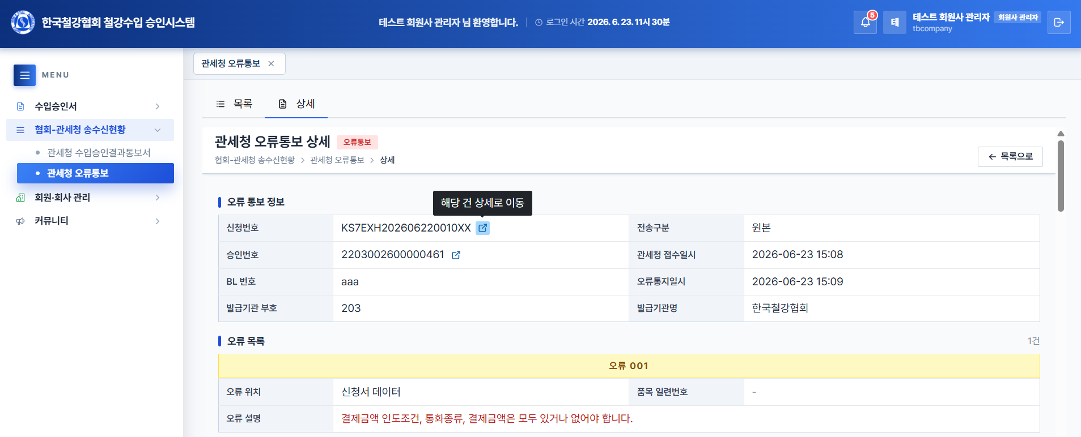
3) 협회-관세청 송수신현황 매뉴얼
메뉴명/위치
수입승인 시스템 메인화면 > 협회-관세청 송수신현황> 관세청 오류통보
2-2
이용방법
오류 설명을 확인하고, 신청번호 또는 승인번호의 “해당 건 상세로 이동＂을 눌러 수정가능한 화면으로 이동합니다.

Slide 49
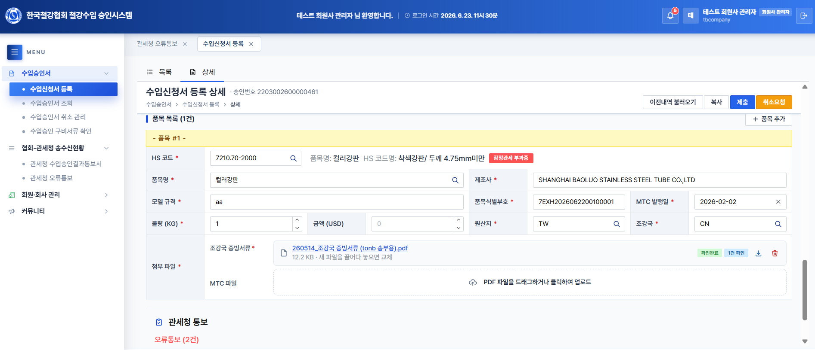
3) 협회-관세청 송수신현황 매뉴얼
메뉴명/위치
수입승인 시스템 메인화면 > 협회-관세청 송수신현황> 관세청 오류통보
2-3
이용방법
하단의 관세청 오류통보내용을 확인 후 신청서를 수정하여 다시 제출합니다. (품목 목록 항목 수정 시에는 MTC가 삭제되어 업로드 및 파싱이 다시 이루어지니 유의바랍니다.)
[관세청 오류통보 → 수정 후 제출]
수정 제출 시: '수정'으로 처리되어 기존 신청·승인번호 유지
[취소 후 신규 재신청]
① 관세청 오류통보 → 오류번호 더블클릭 → 오류내용 확인 → 취소요청
② 수입승인서 등록/조회(상태: 오류통보) → 오류번호 더블클릭 → 오류내용 확인 → 취소요청

Slide 50
4) 회원정보 관리 매뉴얼

Slide 51
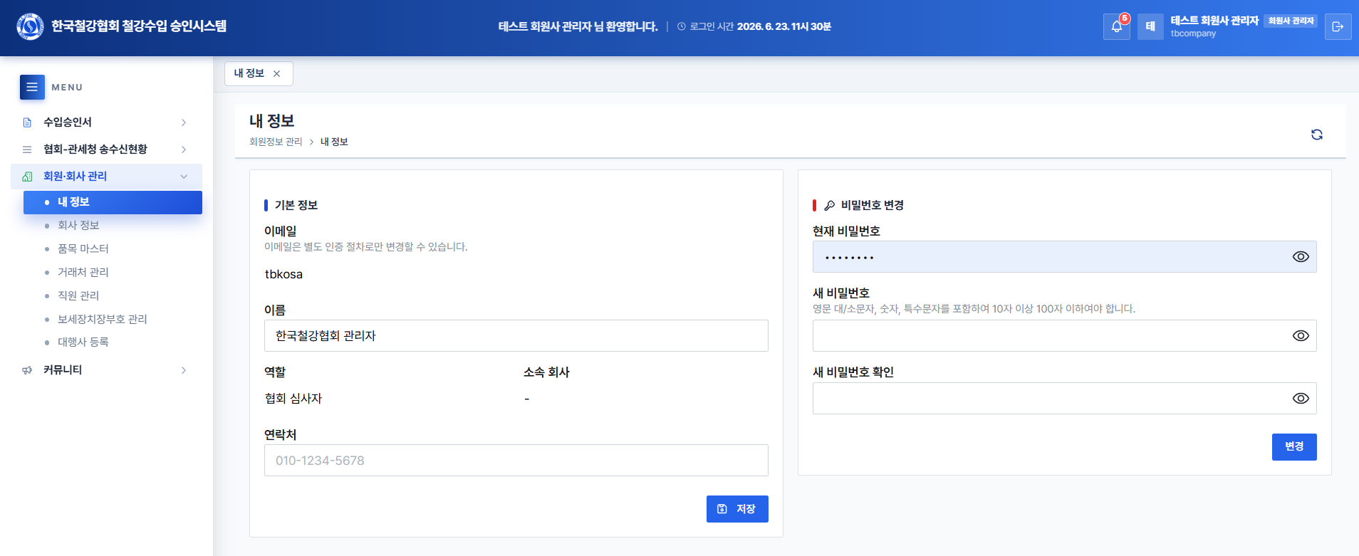
4) 회원정보 관리 매뉴얼
메뉴명/위치
수입승인 시스템 메인화면 > 회원·회사정보 관리 > 내 정보
1
이용방법
담당자명, 연락처, 비밀번호 변경이 가능합니다.

Slide 52
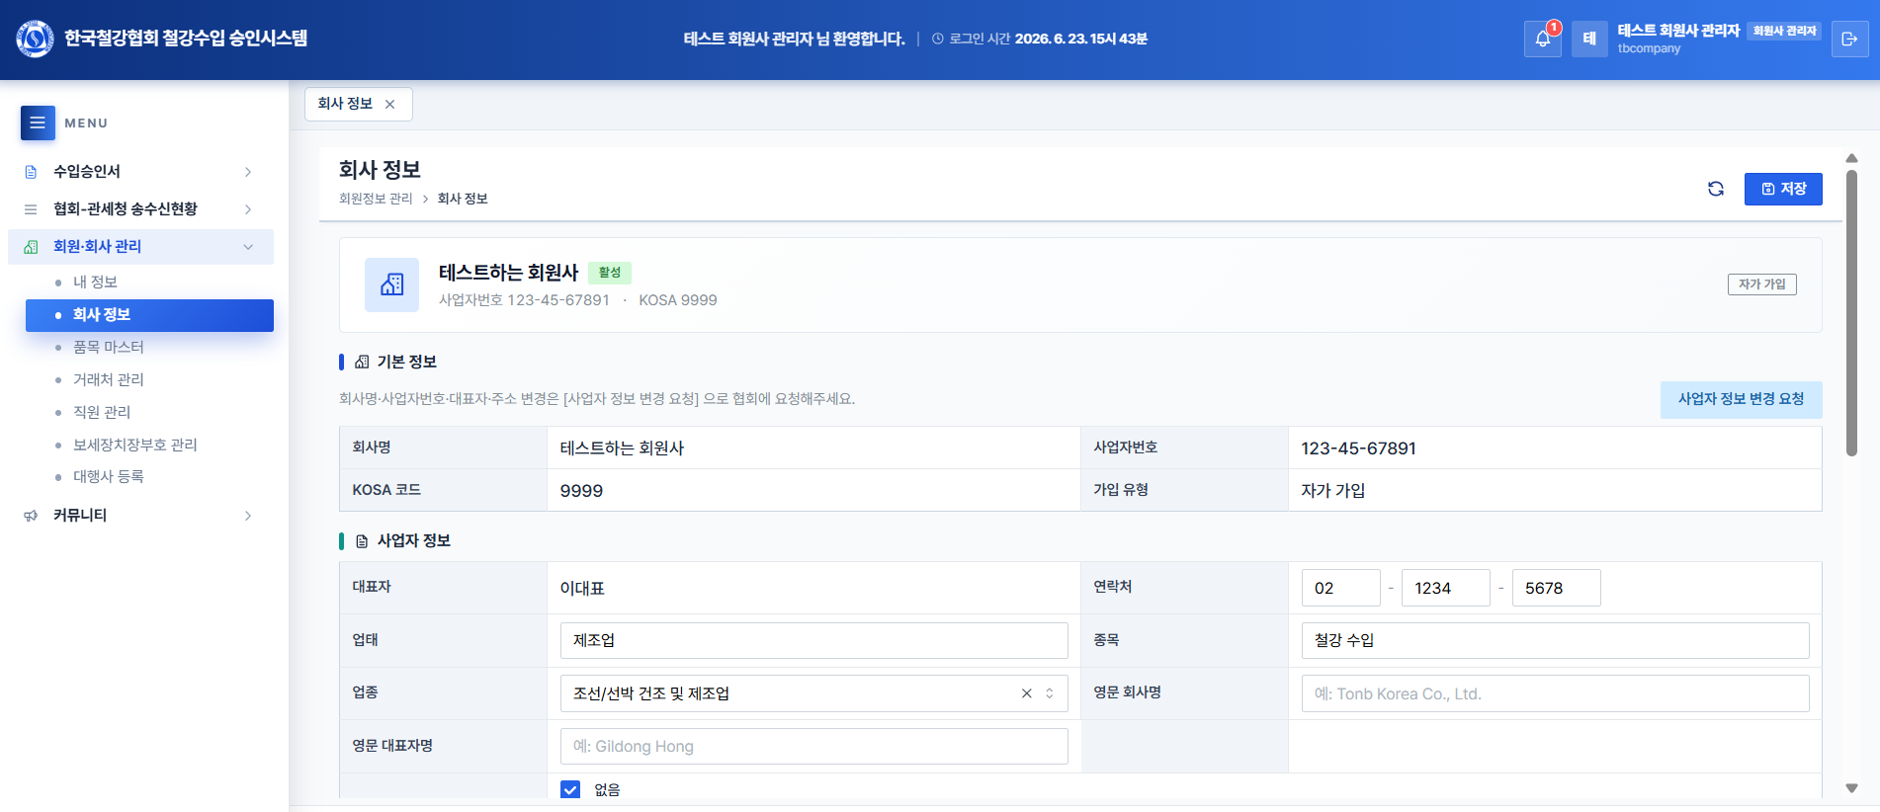
4) 회원정보 관리 매뉴얼
메뉴명/위치
수입승인 시스템 메인화면 > 회원·회사정보 관리 >회사 정보
2
이용방법
수입 회원사의 관리자가 회사 정보를 변경할 수 있는 화면입니다. (회사명 / 사업자번호 / 대표자 / 주소 변경은 [사업자 정보 변경 요청]으로 협회에 요청해주시길 바랍니다. )

Slide 53

4) 회원정보 관리 매뉴얼
메뉴명/위치
수입승인 시스템 메인화면 > 회원·회사정보 관리 > 품목마스터
3
이용방법
수입신청서 품목 목록 중 자주 사용하는 품목명, hs코드, 제조사 저장 시 돋보기로 불러올 수 있게 저장가능한 화면입니다.

Slide 54

4) 회원정보 관리 매뉴얼
메뉴명/위치
수입승인 시스템 메인화면 > 회원·회사정보 관리 > 보세장치장부호 관리
4
이용방법
보세구역 및 장치장부호를 사전등록하여 보세수입 신청 작성 시 불러오는 기능으로 사용합니다.

